Slide 1


Estadios Larvarios
Fabrizio Marcillo Morla MBA
barcillo@gmail.com
(593-9) 4194239

Slide 2

Fabrizio Marcillo Morla
Guayaquil, 1966.
BSc. Acuicultura. (ESPOL 1991).
Magister en Administración de Empresas. (ESPOL, 1996).
Profesor ESPOL desde el 2001.
20 años experiencia profesional:
  Producción.
  Administración.
  Finanzas.
  Investigación.
  Consultorías.
Otras Publicaciones del mismo autor en Repositorio ESPOL

Slide 3
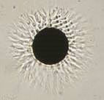
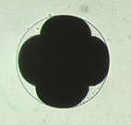
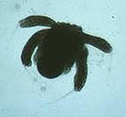
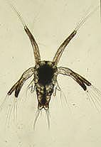
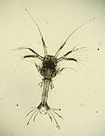
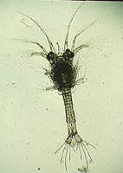
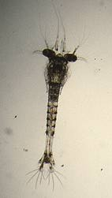
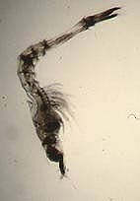
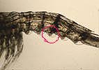
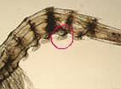
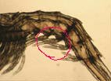
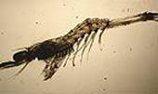
Estadios Larvarios

Slide 4
Tamaño Alimento
Estadio Larvario | Tamaño Alimento
Z1 | 5 – 30 μ.
Z2 – Z3 | 30 – 90 μ.
Z3 – M1 | 90 – 150 μ.
M1-Pl1 | 150 – 250 μ.
Pl1 – Pl3 | 250 – 400 μ.
Pl3 – Pl6 | 400 – 600 μ.

Slide 5
Tabla Alimentación 1
Dia | Estadio | Algas Kcel/ml. | Alimento gr/m3 | ARN/ml/dia
1 | N5 | 40-50 | 2
2 | Z1 | 60-70 | 2
3 | Z1-Z2 | 70 | 8
4 | Z2 | 80 | 8
5 | Z2-Z3 | 100 | 10
6 | Z3 | 100 | 10
7 | Z3-M1 | 100 | 13 | 0.5
8 | M1 | 100 | 13 | 1
9 | M1-M2 | 50 | 13 | 1.5
10 | M2-M3 | 50 | 17 | 2.5
11 | PL1 | 10 | 18 | 4
12 | PL2 | 10 | 18 | 6
13 | PL3 | 10 | 25 | 7
14 | PL4 | 10 | 25 | 11
15 | PL5 | 10 | 25 | 12
16 | PL6 | 10 | 25 | 12
17 | PL7 | 10 | 30 | 16
18 | PL8 | 10 | 30 | 17
19 | PL9 | 10 | 30 | 18
20 | PL10 | 10 | 30 | 18

Slide 6
Tabla Alimentación 2
Dia | Estadio | Algas Kcel/ml. | Alimento gr/m3 | ARN/larva
1 | N5 | 50 | 0.5
2 | Z1 | 70 | 1
3 | Z1-Z2 | 80 | 1.5
4 | Z2 | 100 | 2
5 | Z2 | 100 | 2.5
6 | Z3 | 100 | 2.5 | 15
7 | M1 | 40 | 2 | 18
8 | M1-M2 | 10 | 1.5 | 20
9 | M2-M3 | 0 | 2.5 | 30
10 | M3-Pl | 0 | 2 | 40
11 | PL1 | 0 | 2 | 50
12 | PL2 | 0 | 3 | 60
13 | PL3 | 0 | 3.5 | 70
14 | PL4 | 0 | 4 | 80
15 | PL5 | 0 | 4.5 | 110
16 | PL6 | 0 | 5 | 120
17 | PL7 | 0 | 6 | 145
18 | PL8 | 0 | 6 | 155
19 | PL9 | 0 | 6 | 185
20 | PL10 | 0 | 6 | 210

Slide 7
Tabla Alimentación 3
Dia | Estadio | Algas Kcel/ml. | Alimento gr/m3 | ARN/Larva
1 | N5 | 30 | 0.5
2 | Z1 | 40 | 1
3 | Z1 | 50 | 1.5
4 | Z2 | 60 | 2
5 | Z3 | 75 | 2.5
6 | Z3-M1 | 80 | 2.5 | 20
7 | M1 | 50 | 2 | 20-30
8 | M2 | 0 | 1.5 | 30-40
9 | M3 | 0 | 2.5 | 40-50
10 | M3-Pl | 0 | 2 | 50-60
11 | PL1 | 0 | 2 | 60-70
12 | PL2 | 0 | 3 | 70-80
13 | PL3 | 0 | 3.5 | 80-90
14 | PL4 | 0 | 4 | 90-100
15 | PL5 | 0 | 4.5 | 110
16 | PL6 | 0 | 5 | 120
17 | PL7 | 0 | 6 | 120
18 | PL8 | 0 | 6 | 120
19 | PL9 | 0 | 6 | 140
20 | PL10 | 0 | 6 | 140

Slide 8
Tabla Alimentación 4

Slide 9
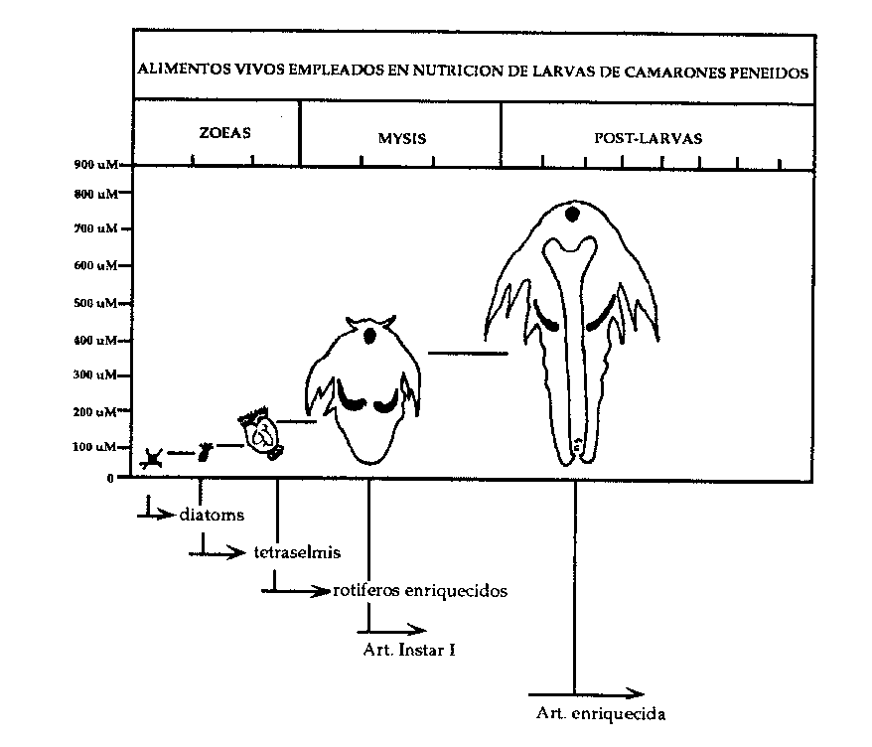
Alimentos Usados En Larvicultura Camarón

Slide 10
Ventajas Y Desventajas De Alimentos Vivos
Facilmente digerible.
Proteina fresca.
Alta atractibilidad.
Algunos favorecen estabilidad agua.
Algunos estimulan mecanismo de defensa del animal.
Algunos tienen ciclo de vida corto.
Mayor costo.
MO capacitada.
Mayor cuidado en el tanque.
Algunos pueden afectar estabilidad del agua.
Variabilidad.

Slide 11
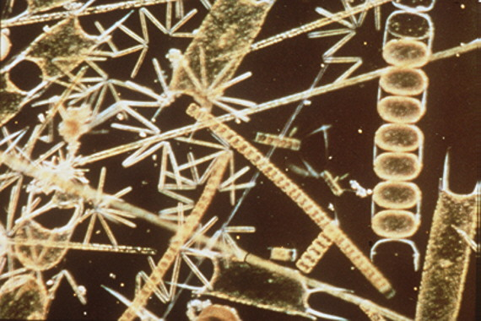
Algas
Chaetoceros (afinis, gracilis, calcitrans) diatomea 5- 8 μ. Cultivo Axcenico.
Isochrysis galbana. Flagelado amarillo 5-8 μ. Cultivo Axcenico.
Tetraselmis suecica. Flagelado verde. 10 - 15 μ. Cultivo Axcenico.
Diatomeas pennadas:
  Nitzchia. spp.
  Navicula. spp.
  Cultivo axcenico o bloom natural.
  Estadios grandes (Pl).

Slide 12
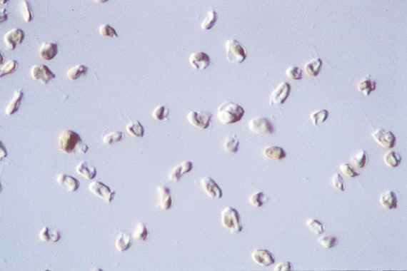
Isochrysis galbana

Slide 13
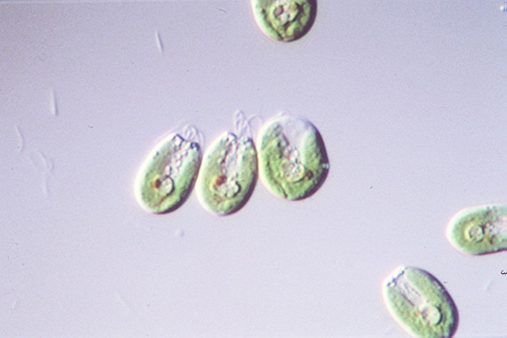
Tetraselmis sp

Slide 14
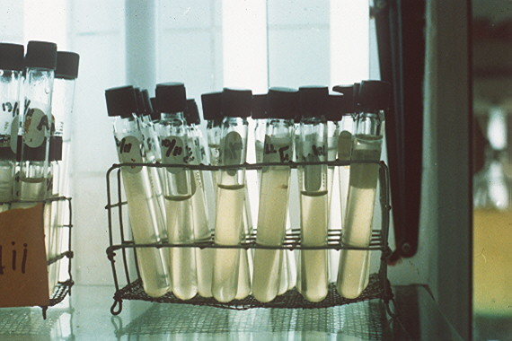

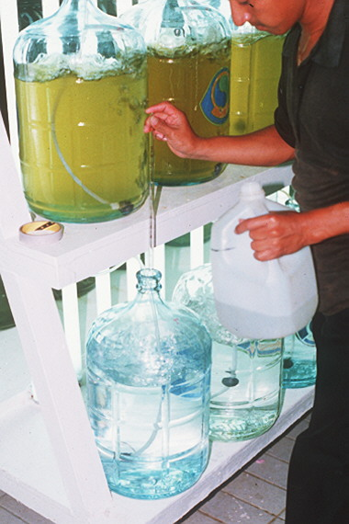
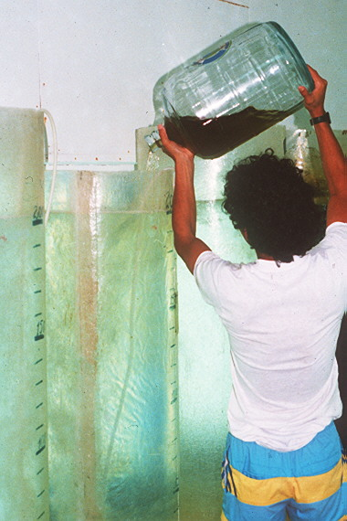
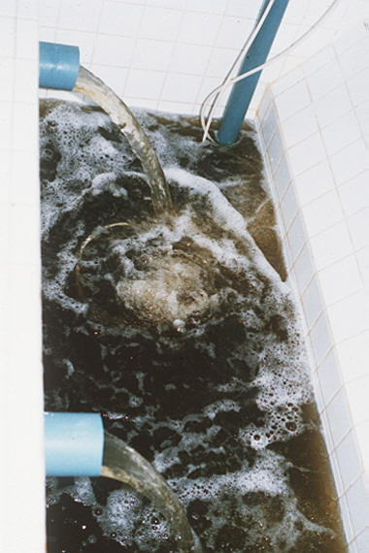
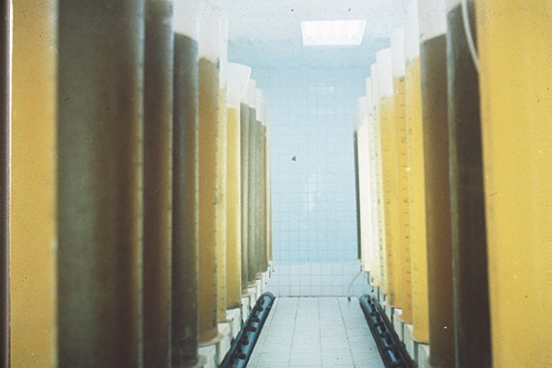
Cultivo de Algas

Slide 15
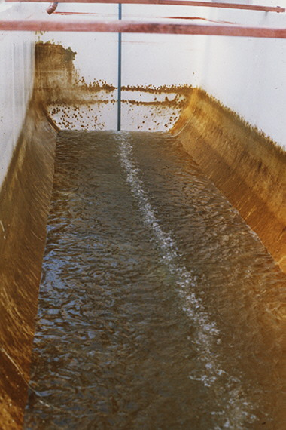
Diatomeas Pennadas Benticas

Slide 16
Artemia
Principal alimento vivo utilizado en acuicultura.
Ventajas:
  Facilidad almacenamiento / eclosión.
  Tamaño adecuado para larvas penaeidos.
  Composición nutricional buena.
  Tamaño adecuado.
  Buena aceptación / atractabilidad.
Desventajas:
  Alto costo,
  Variabilidad costo y disponibilidad.
  Variabilidad nutricional / rendimiento.

Slide 17
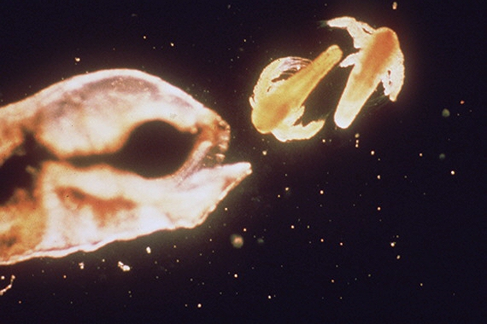
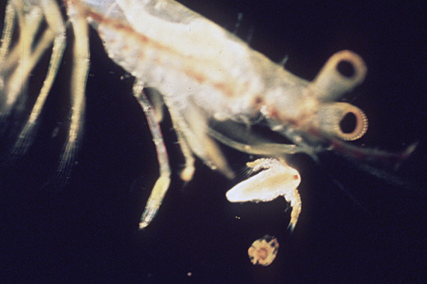
Artemia

Slide 18
Historia Artemia
1755, Scholosser: 1er estudio artemia : Cancer salinos.
1758, Linnaeus: Artemia salina.
Seale, 1933 – Rollefsen, 1939: USA y Noruega usado como alimento en acuicultura.
Especies descritas (ya no validas):
  A. salina (Inglaterra).
  A. tunisiana ( Europa, Africa).
  A. franciscana (America).
  A. persimilis (Argentina).
  A. urmiana (Iran).
  A. monica (Mono Lake,) USA.
  A. parthenogenetica.

Slide 19
Taxonomia Artemia
Artemia salina y otras ya no son válidas.
  1979: Artemia sp. (todas).
Phylum: Arthropoda.
Clase: Crustacea.
Subclase: Branchiopoda.
Orden: Anostraca.
Familia: Artemiidae.
Genero: Artemia.

Slide 20
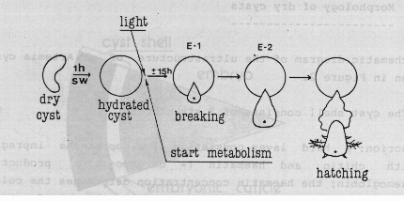
Desarrollo Artemia
I1

Slide 21
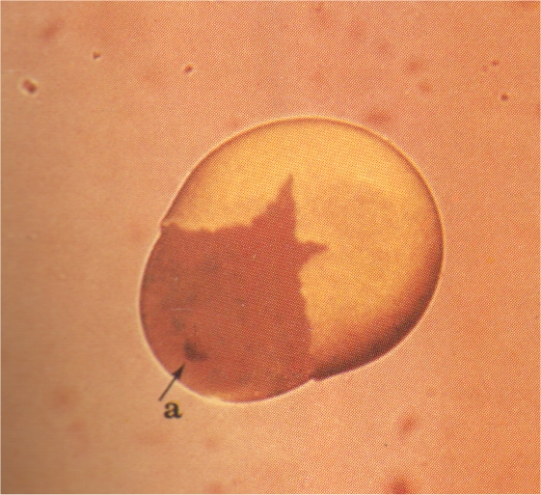
Breaking Stage “E1”

Slide 22
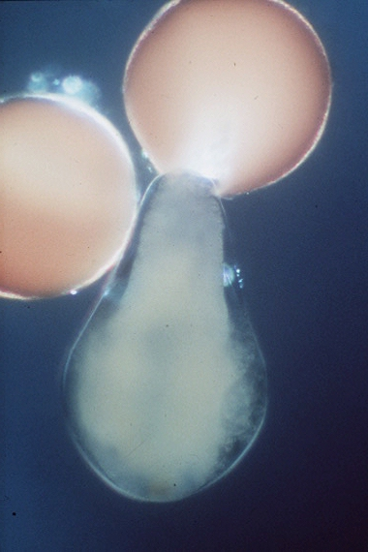
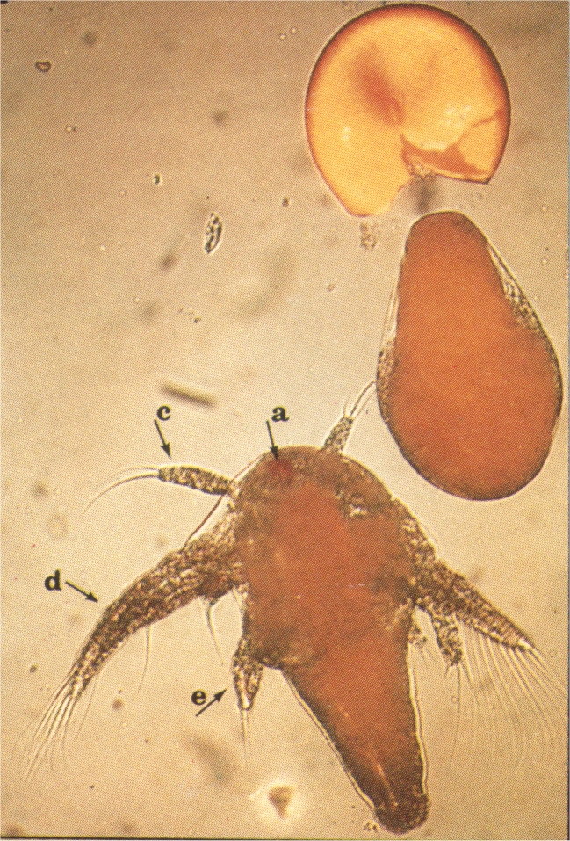
Umbrella Stage & Instar 1
Umbrella (E-2)
Instar 1

Slide 23
Desarrollo Artemia
Cistos Secos (200- 300 μ). Malla 100 μ.
Cistos hidratados: (1-2 H) y empieza desarrollo embrionario.
En +/- 24 horas eclosionan.
  E1 (breaking Stage)
  E2 (Umbrella Stage)
Nauplio I: Instar 1 400-500 μ.
  No come.
  Aguanta total cambio de salinidad.
  Mayor contenido energía y nutrientes.
  Malla 100- 150 μ.
  No tiene tracto intestinal abierto.
  Dura aprox. 8-12 horas.
Instar 2: empieza a comer.

Slide 24
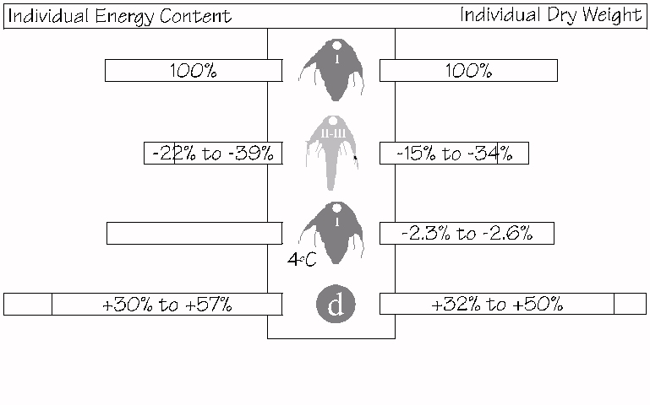
Energía Por Estadío / Cisto

Slide 25
Morfología Cisto
Chorion:
  Capa dura de lipoproteinas con quitina y hematina. Provee protección mecanica y UV al embrión. Puede ser removida.
Membrana cuticular externa:
  Protege al embrión de moleculas grandes (>CO2). Actua como filtro permeable.
Cuticula embrionaria:
  Membrana elastica y transparente. Separada del embrión y se convierte en la membrana de eclosión.

Slide 26
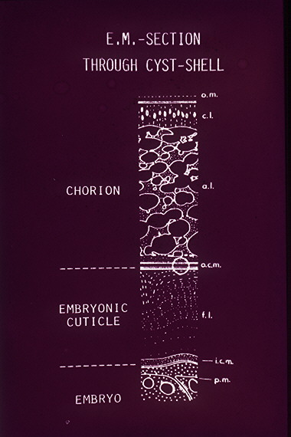
Morfología Cisto

Slide 27
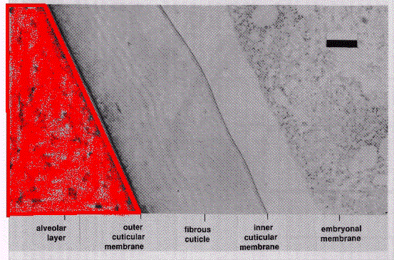
Morfología Cisto

Slide 28
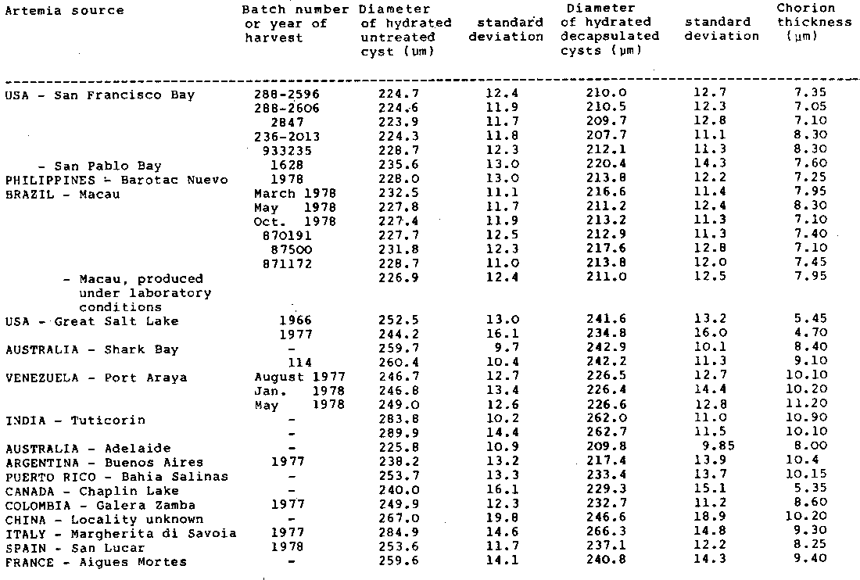
Diametro Cistos y Corion

Slide 29
Eclosión de Artemia sp.
Proceso no sucede en cistos deshidratados.
  1-2 horas hidratación: 140% aumento volumen.
Una vez hidratado, proceso se inicia si hay luz.
  1,000 – 2,000 lux primeras 2 horas.
  Poca luz se pasma.
Eclosión consume energía.Para obtener energía, trehalosa se transforma en glicerol y glicogeno, con consumo de 0₂. Glicerol absorve agua y se produce mas glicerol, hasta q’ presión osmotica rompe OCM y se libera el glicerol.
Metabolismo antes de eclosión es un sistema regulador hiperosmotico trehalosa – glicerol.
  A > salinidad externa se mecesita mayor producción de glicerol (consumo energía). Optima 5ppt.

Slide 30
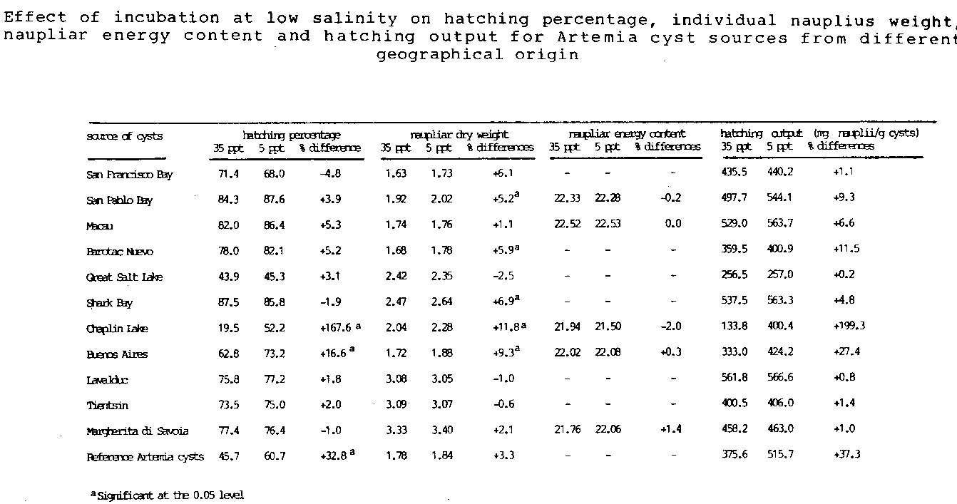
Efecto Salinidad

Slide 31
Eclosión de Artemia sp.
Glycerol y respiración consumen O₂ y sueltan CO₂= pH. A pH < 8: % eclosión: ensima no puede disolver cuticula embrionaria. Necesario controlar pH 8 - 9:
  Baja densidad (1g cistos / l).
  NaHCO₃ (2 g / l) para 2 – 5 g cistos / l.
Oxigeno Disuelto : > 4ppm. No piedras.
Energía necesaria para romper membrana depende de presencia o no del corión.
Temperatura optima 28- 32ºC.
  Cistos secos aguantan –273 ºC a +60 ºC.
  Cistos hidratados:
  Detiene irreversiblemente a < -18ºC o > 40ºC.
  Detención reversible –18 ºC a 4 ºC o 32 a 40ºC.
  Metabolismo activo: 4 a 32ºC.

Slide 32
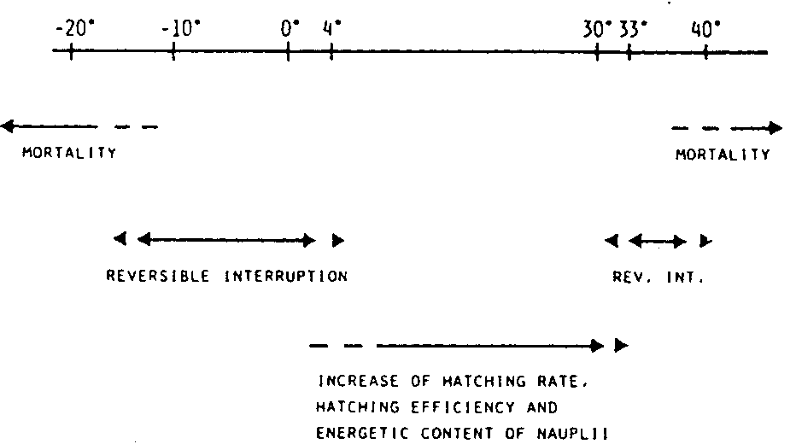
Efecto Temperatura

Slide 33
Calidad De Eclosión
Hatching Percentage (H%):
  Numero de ARN / 100 Cistos enteros.
  No toma en cuenta tamaño ni impurezas en cistos.
Hatching Production (HP):
  Huevos / Gramo.
Hatching Eficiency (HE):
  Nauplios / gramo.
  48h, 35ppt, OD sat., 25 ºC, 1,000 lux, pH 8.0-8.5.
Hatching Output (HO):
  Gramos ARN / Gramo Cisto.
Hatching Rate (HR) Tn:
  Rango y Sincronización de eclosión.
  Cuanto demora y que dispersión tiene la eclosión del 0, 10, 50, y 90% de la población.
  Ts = Sincronización (T90 – T10).

Slide 34
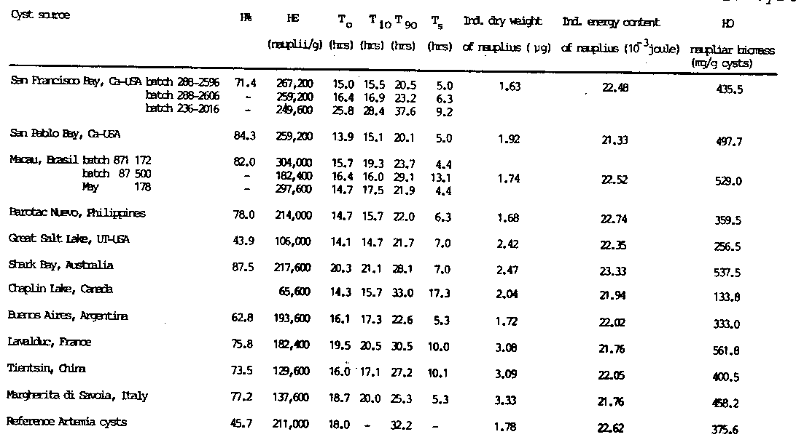
Variabilidad por Lugar y Lote

Slide 35
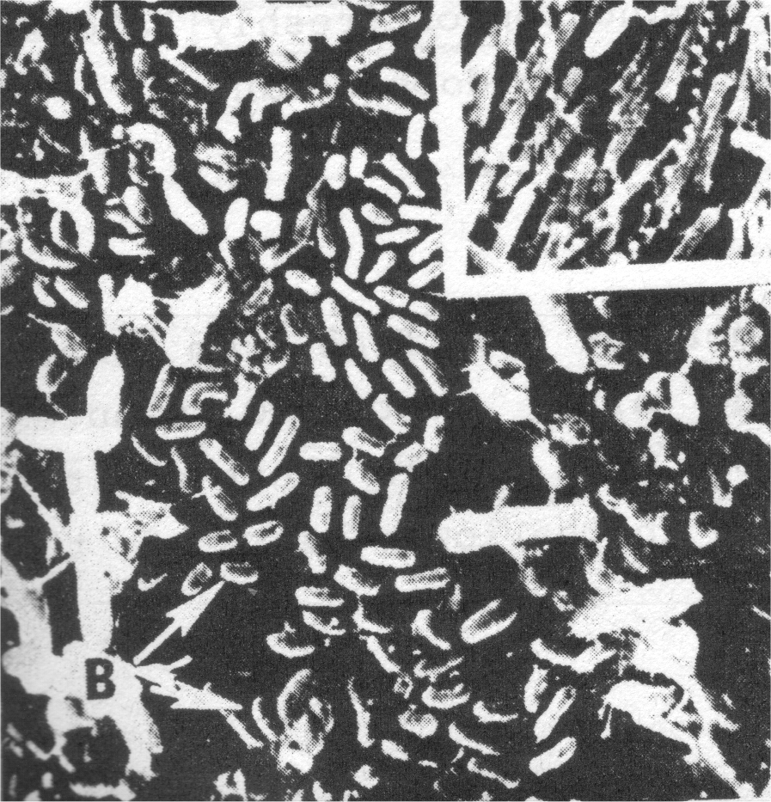
Bacterias en Cistos

Slide 36
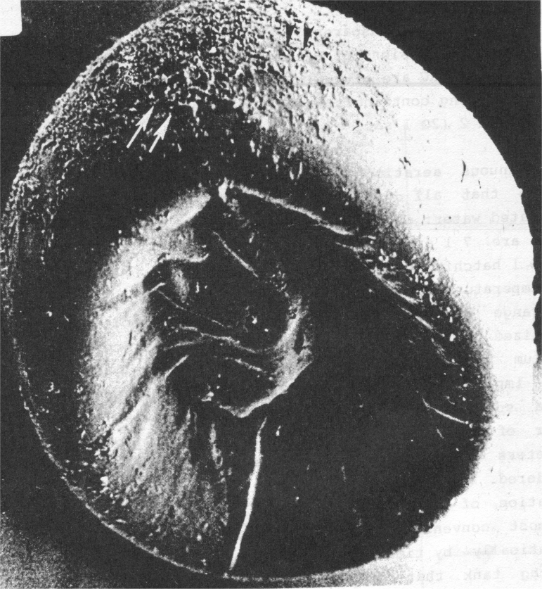
Desinfección
Cisto contiene muchas bacterias, esporas y hongos o contaminantes como materia organica.
A altas densidades y TºC, crecimiento de bacterias significante:
  Enturbiar agua (baja eclosión).
  Consumo O₂, CO₂ y pH. (baja eclosión).
  Introducción de bacterias patógenas en tanque de cultivo.
Desinfección es recomendable.

Slide 37
Procedimientos de Desinfección
Remojar cistos 1- 2 horas en 20 ppm cloro.
  10 litros / 500gr cistos.
  Mantener aireación.
  Filtrar y lavar con agua antes eclosionar.
  Alternativas:
    20 minutos @ 200ppm.
    30 minutos @ 150 ppm.
Decapsulación total.
  Remover corion.
  Procedimiento descrito mas adelante.

Slide 38
Cosecha y Almacenamiento
Alimentación directa: cosechar cuando se alcance mayor cantidad de I1. Depende Ts.
Antes de cosechar suspender aireación por 5 a 10 min (<20’) y tapar parte superior tanque.
Cistos vacios flotarán y basura, cistos llenos y artemia se irán al fondo.
Botar primero basura y cistos llenos.
Recolectar artemia, malla 100μ (80 - 125μ).
Lavar ARN largo, hasta que agua salga clara: limpiar glicerol y bacterias. Puede usar FW.
Si es necesario, sifonear o tapar y machetear.
  Alimentar inmediatamente instar 1.
  Usar instar 2 para enriquecer.
  Guardar 0-4ºC, aire, <10 -15K ARN/ml 24H(< 48H).
  Congelar: Rapido!!

Slide 39
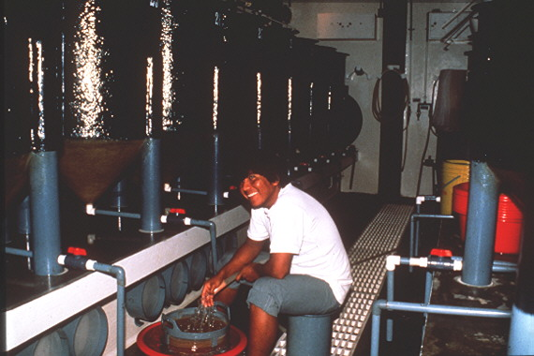
Vista de Tanques

Slide 40
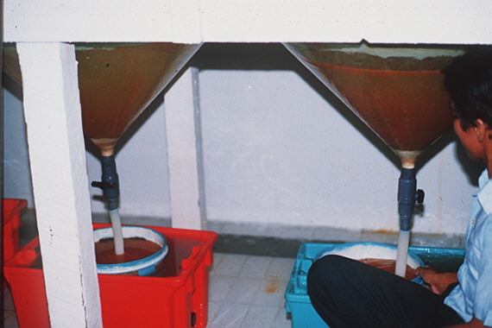
Fondo de Tanques en Cosecha
Cistos
ARN
Balde Cosecha
Y Cama Agua

Slide 41
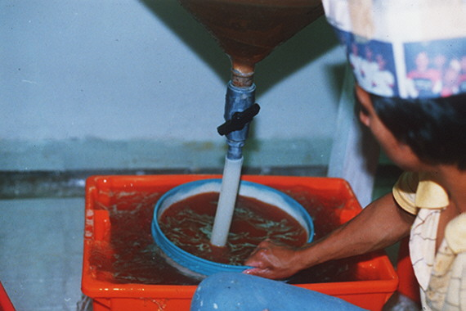
Filtro de Cosecha
Gorro Papel

Slide 42
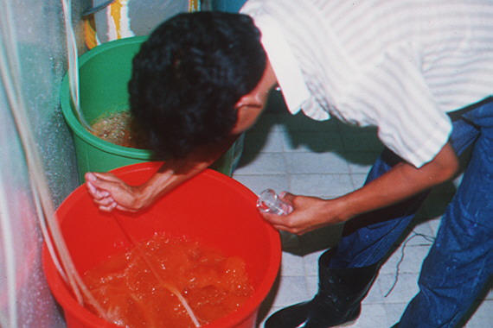
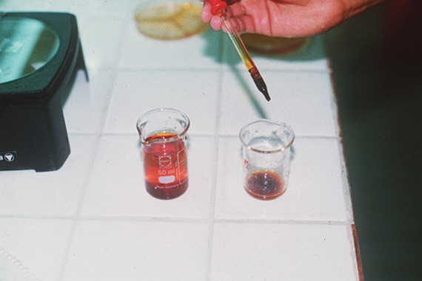
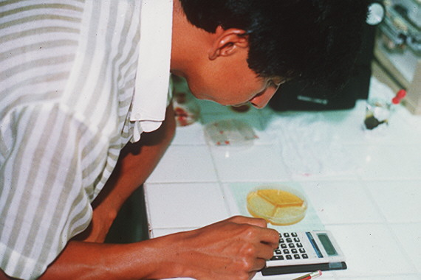
Muestreo y Conteo

Slide 43
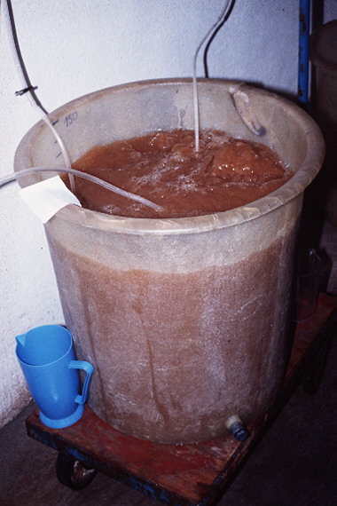
Almacenamiento en Frio

Slide 44
Desventajas Uso ARN Famelicas
Menos aceptable:
  Menos visible.
  Mas grande.
  Nada mas rapido.
Menos digerible:
  Menos AminoAcidos libres.
Menor contenido Energetico:
  Menos peso seco orgánico.
  Menos contenido energía.

Slide 45
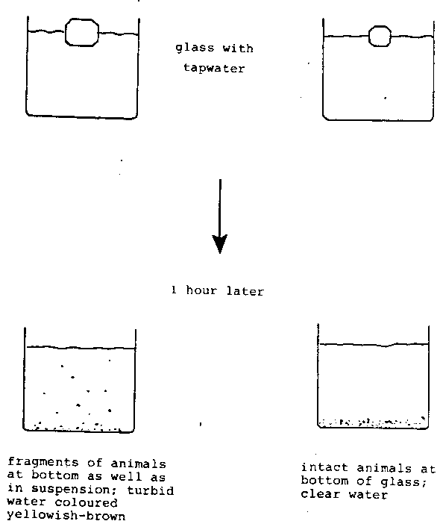
Congelacmiento Artemia

Slide 46
Energía Por Estadío / Cisto

Slide 47
Decapsulación
Remover Chorion del cisto de artemia.
Ventajas:
  Aumento de %Eclosion y HO, disminución HR.
  Aumento de peso y energía. No gasto eclosión).
  Mayor sanidad (desinfección).
  Menos glycogeno (substrato bacterias).
  Mejor aprovechamiento huevos (cistos y ARN).
  Mejor limpieza/ separación de cistos, no chorion.
  Pueden ser usados directamente.
  Menor requerimiento luz.
Desventajas:
  Control substancias (NaOH).
  Pierden boyantes. Sedimentan mas rapido.
  Costo.
  Mano de Obra calificada.
  Menor resistencia a almacenamiento (UV / Fricción).

Slide 48
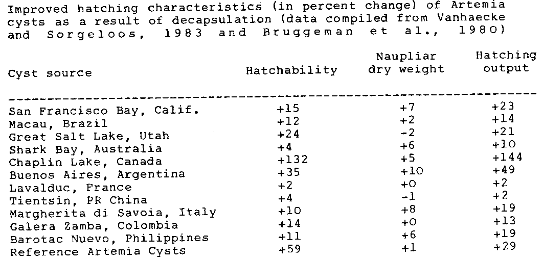
Efectos Decapsulación

Slide 49
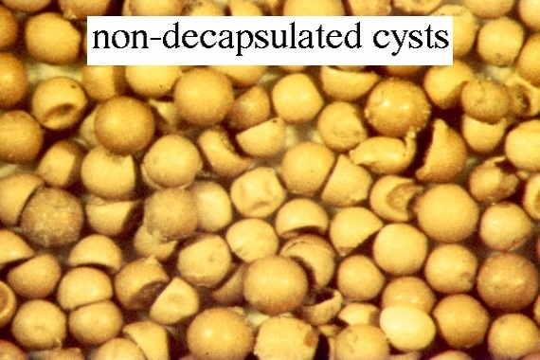
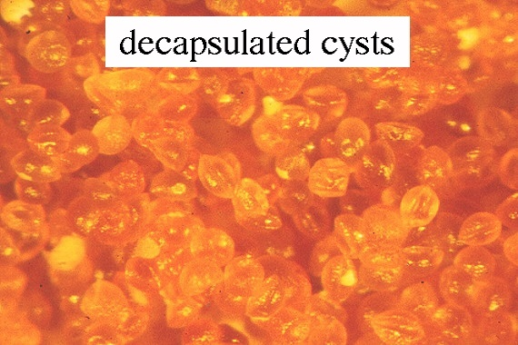
Decapsulación

Slide 50
Procedimiento Decapsulación
Hidratación de cistos:
  Hacer que cistos se pongan redondos para poder decapsular uniformemente.
  1- 2 Horas en Agua dulce.
Preparación de solución decapsuladora.
Tratamiento con solución decapsuladora.
Lavado y desactivación.
Uso directo de los cistos.
Deshidratación y almacenamiento.

Slide 51
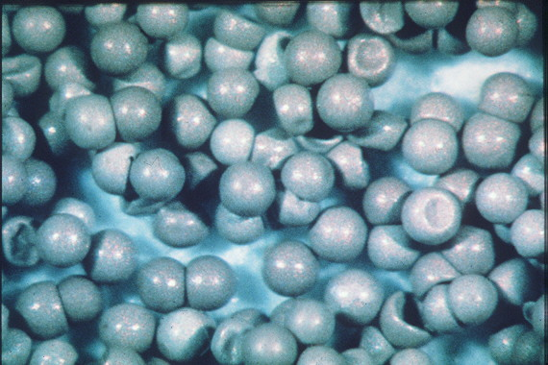
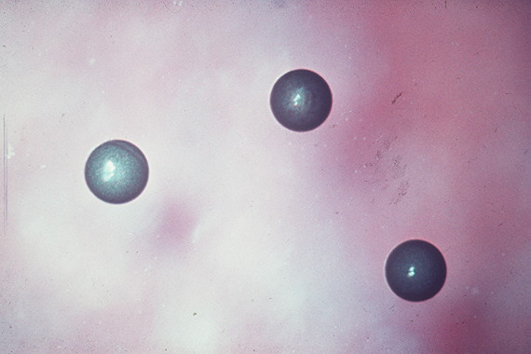
Hidratación

Slide 52
Hidratación
Remoción completa corion solo puede darse con huevos esfericos.
1- 2 Horas en agua dulce o Salada.
Aireación continua. Tanques conicos.
10-50 gr ARC / l.
Apenas hidraten, filtrar cistos malla 125μ y transferir a solución decapsuladora.
  Exceso de hidratación disminuye viabilidad de huevos.
  Si no se puede decapsular inmediatamente guardar en refrigeradora de 0 a 4ºC.

Slide 53


Hidratación

Slide 54
Solución Decapsuladora
Fuente de Cloro:
  Hipoclorito de Sodio (NaOCl) 5 – 12%.
    [HOCl]=(3000xIR)-4003. (Diluir si no da).
  Hipoclorito de Calcio: Ca(OCl)₂: 60-70%.
  Para ambos 0.5 g HOCl/ gr cisto.
Subida pH:
  NaOCl: 0.15 g NaOH / gr Cisto.
  Ca(OCl)₂: 0.67 g Na₂CO₃ ó 0.4 gr CaO /gr Cisto.
    Disolver 1º cloro, sedimentar y a solución agregar esto.
Volumen:
  14 ml / g Cisto.
  Agua de mar hasta completar.
Temperatura:
  15- 20 ºC.
  Siempre < 30 ºC.
  Agregar hielo según sea necesario.

Slide 55
Ejemplo con Hipoclorito Sodio
Cistos a decapsular = 100 g.
Concentración HOCl = 156 g/l.
Cloro necesario = 100gARC x 0.5 = 50g.
Vol NaOCl = 50 x 100 / 156 = 320 ml.
NaOH necesario = 0.15 x 100 = 15g.
Vol. total solución=14ml x 100=1,400ml.
Volumen SW= 1,400– 320= 1,080ml.
OJO, Usar GUANTES.

Slide 56
Trataminto Decapsulación
Transferir cistos hidratados (sin agua) a balde / tanque y agregar solución decapsuladora.
Mantener moviendo cistos en todo momento.
Reacción exotermica de oxidación empieza y se forma espuma al disolverse corion.
Mantener T ºC siempre a < 30ºC:
  Aplicar fundas hielo según sea necesario.
Duración: 5 – 15 min.
Mirar color “al ojo”. Cambia:
  De café rojizo a gris y luego a naranja (Na).
  De café rojizo a griz (Ca).
  Si deja de cambiar está listo.
Textura mantiene granulosa, cuidado cambia.
Apenas esté listo pasar a lavado.

Slide 57


Decapsulación

Slide 58
Lavado Neutralización
Iniciar apenas terminada decapsulación.
Filtrar con gorro de lavado rapido 125μ.
Lavar en exceso hasta no oler cloro.
Titulación.
  Orthotolidine.
  Yoduro de potasio (KI), Almidon y HCL. I₂: azul.
Si necesario (almacenamiento) deactivar con:
  Vinagre. HCL 0.1 N.
  Tiosulfato de sodio.
  Lavar de nuevo.
De ser necesario poner en salmuera y sacar los flotantes (no decapsulados correctamente).

Slide 59


Lavado

Slide 60


Lavado

Slide 61
Uso Directo de Cistos
Cistos decapsulados pueden ser puestos directamente a eclosionar.
  Usar Salinidad > 15ppt para evitar que eclosionen antes de total desarrollo y se disuelvan en agua.
  Igual lavar y separar membrana de eclosión para evitar contaminación.
Los cistos pueden también ser usados directamente como alimentoen estadios mas pequeños, sin embargo cuidar de falta de boyantes.

Slide 62

Eclosion de Cistos Decapsulados

Slide 63
Almacenamiento y Dehidratación
Al almacenar evitar sol o UV.
Almacenados por algunos dias a 0-4ºC.
Para mas de una semana: dehidratar:
  Cernir en malla 125μ.
  Poner en salmuera saturada: 1gARC/10 ml salmuera.
  Mantener aireación.
  Despues 1–2 H agregar mas sal o salmuera.
  Despues de 3-8 horas pierde 80% agua y precipitan.
  Cernir cistos y poner con salmuera fresca a 0-4ºC.
  Con ClNa (330g/l y 16-20%humedad) guardar unos meses. Para mas tiempo usar MgCl2 (1,670g/l y < 10% humedad).
  Antes de su uso lavar e hidratar.

Slide 64

Almacenamiento en Frio

Slide 65

Cistos Deshidratados

Slide 66

Bioencapsulación

Slide 67
Bionecapsulación Enriquecimiento Artemia
Aumentar valor nutricional de artemia y otros organismos por bioencapsulación.
Aumenta calidad de carne y hace “salchicha”.
Aumenta biomasa por cisto. (HO).
Algas, dieta artificial, levaduras y emulsiones.
  Comerciales (Selco, etc o artesanales).
Metodología:
  Eclosionar, separar y limpiar artemia.
  Llevar a Instar 2.
  Alimentar de 12- 72 horas.
Importante: TºC, Aireación, OD>4ppm, edad, estabilidad dieta, concentración dieta, densidad, tiempo (nutrición vs. tamaño).
Cosechar con malla de 100 – 150 μ.

Slide 68

Enriquecimiento Artemia

Slide 69
Biencapsulación
Productos Comerciales:
  Selcos: 0.3g/l / 300KARN / 12H.
  Selco: Emulsificado liquido 24H.
  Dry Selco: Microparticulado 24H.
  Protein Selco: Micropartic. grasa + proteina 24H.
  Super Selco: Emulsificado liquido 12 – 24H.
  Cualquier alimento comercial completo.
Artesanales:
  Algas o levaduras: Calidad variable.
  Aceites + emulsificantes: Calidad?
Otros:
  Probioticos.
  Profilacticos, terapeuticos, pigmentos, etc.

Slide 70

Artemia Enriquecida

Slide 71

Efectos Bioencapsulación

Slide 72
Alimentos Artificiales
Tipos:
  Microparticulados.
  Microencapsulados.
  Flake.
  Crumble.
Ventajas:
  Bajo costo.
  Facilidad de uso.
  Almacenamiento y disponibilidad inmediata.
  Excelente y consistente calidad (completo).
Desventajas:
  Deterioro calidad agua.
  Se hunden.
  Menor atractabilidad.
  No pueden remplazar 100% alimento vivo.?

Slide 73

Alimentos Artificiales

Slide 74


Slide 75
Otros alimentos
Vivos:
  Trocoforas.
  Rotiferos.
  Copepodos.
  Nematodos.
Congelados:
  Artemia.
  Copepodos (cyclop- eze).
  Otros.

Slide 76

Trocoforas Ostras
Alto contenido grasas. Hasta 15% HUFA.
Facil producción / almacenamiento.
Pequeño tamaño. Movimiento suave.
Suaves.

Slide 77
Rotiferos
Brachionus plicatilis.
Tamaño pequeño. S: 80-150 μ. L: 140 – 220 μ.
Tecnología de producción conocida..
  Cultivo Batch o continuo.
Reproduce según condiciones:
  Normales: partenogenetico, solo hembras.
  Anormales: Macho y hembras (500-1000 /ml).
Inoculación: 10 – 20 o 100-200 rot / ml.
Alimentación:
  Iso: 1-2x10⁶ cel/ml. Chl: 10-20x10⁶cel/ml.
  Levadura: 0.25 g / l.
  Artificial: 400-600 mg/10⁶. Minimo 50 ppm.
Cosecha: 100-150 o 350 rot /ml. Malla 22μ.
Posible enriquecimiento.

Slide 78



Brachionus plicatilis

Slide 79

Cultivo Tradicional Rotiferos

Slide 80

Cultivo Enriquecido Rotiferos

Slide 81

Copepodos
Cosechados directamente.
Debilidad en metodología cultivo.
Posible peligro contaminación.
Buena calidad nutricional.
  Principalmente HUFAs.
Tamaño grande.

Slide 82
Perfil Lipidos T. japonicus

Slide 83
Nematodos
Especie usada: Pangrellus redivivus.
Tamaño para larvas grandes 50μ diametro. 1-2 mm largo.
Bajo 20:5w3, bueno 22:6w3 y proteinas.
Cultivado en harina humeda o machica.
Se agrega levadura para evitar hongos.
Permite enriquecimiento.
Un poco sucio (dificil de limpiar).
Se inocula +/- 10k / tarrina con machica.
En 4 dias se cosecha de 300k a 500k.

Slide 84



Panagrelus redivivus

